Slide 1
ОЦЕНКА КЛИНИЧЕСКОЙ ЭФФЕКТИВНОСТИ иммуномодулятора в комплексном лечении воспалительно-деструктивных заболеваний пародонта
Estimation of clinical efficiency of immunomodulator medicine in complex treatment of periodontal diseases
М.Т. Абидов, Л.П. Кисельникова, И.Г. Данилова
2014

Slide 2
Дизайн исследования:
В исследовании участвовали люди без хронических, соматических заболеваний.
1 группа- 96 человек получали лечение препаратом Тамерит. Из них 42 человека с ХГП (средней тяжести) и 16 человек ( с тяжелой формой ХГП).
2 группа- контрольная- 44 человека. Из них с ХГП средней тяжести – 27 человек, с ХГП тяжелой степенью – 17 человек.

Slide 3
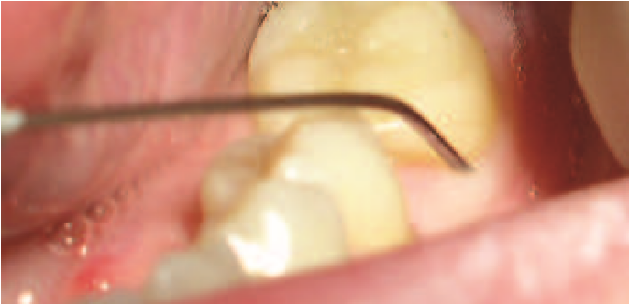
Комплексное лечение пародонтита состояло из следующих этапов:
1.Профессиональная гигиена полости рта.
2.Санация полости рта.
3.Консервативное и хирургическое лечение пародонтита (закрытый и открытый кюретаж, лоскутные операции).
Рис. Орошение
пародонтальных карманов.
Все пациенты приглашались на контрольные осмотры через 3 мес., 6 мес., 12 мес., в дальнейшем — через каждые 12 мес. после окончания хирургического или консервативного пародонтологического этапа.

Slide 4
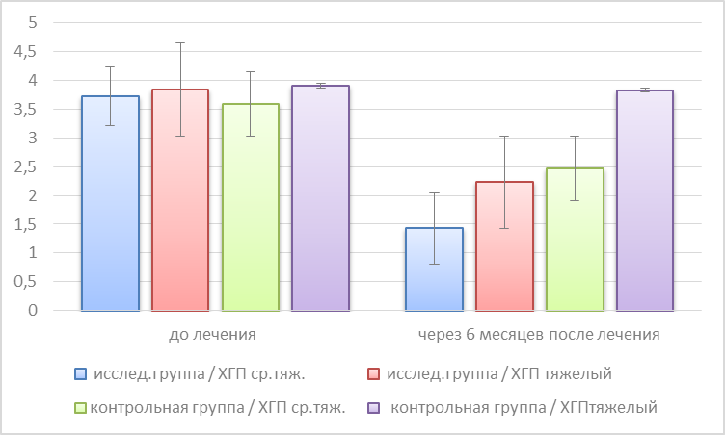
Динамика изменения кровоточивости
Введение в терапию Тамерита улучшает показатель кровоточивости на 66,29%
в группе с ХГП (средняя тяжесть) и на 86,29% - в группе с тяжелой формой ХГП.

Slide 5
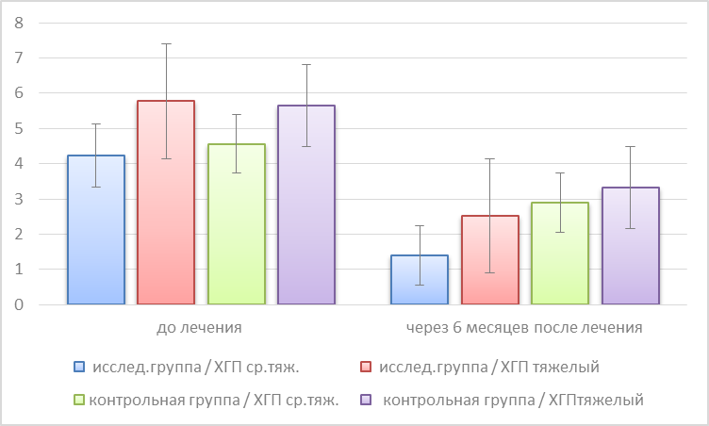
Динамика изменения Пародонтального индекса PI( Russel,1956)
Введение в терапию Тамерита улучшает показатель изменения Пародонтального индекса
на 48,44% в группе с ХГП (средняя тяжесть) и на 76,20% - в группе с тяжелой формой ХГП.

Slide 6
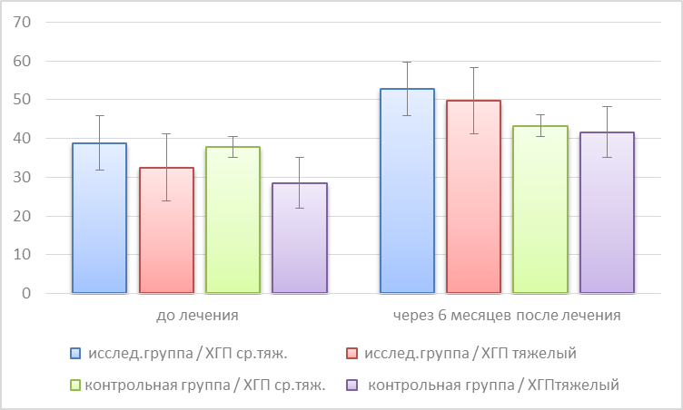
Динамика изменения показателей остеоденситометрии при изучении ОПТГ (в % град.)
Введение в терапию Тамерита увеличивает показатели плотности кости при средней
тяжести ХГП на 136,10% и 153,25 %- при тяжелой форме.

Slide 7
Пациентка А., 26 лет, до лечения.
Пациентка А., 26 лет, через 6 месяцев
на фоне лечения Тамеритом.

Slide 8
Полученные данные позволяют рекомендовать разработанную нами методику местного применения иммуномодулятора для применения в широкой клинической практике при комплексном лечении заболевания пародонта.

Slide 9
Summary. In the spent research considerable improvement of clinical indicators in investigated group, in relation to the control is revealed. Also positive infl uence immunomodulator on a condition of fabrics пародонта has been confirmed by studying X-ray researches and a morphological picture.
The developed technique of local application of the immunomodulator Tamerit, allows for receive authentic decrease of indexes characterising a degree of infl ammatory processes in periodontal tissues.

Slide 10
Благодарю за внимание!

